Slide 1
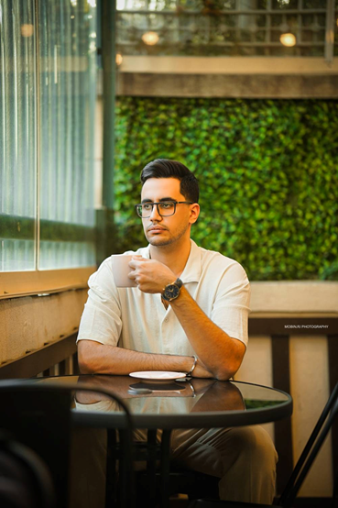


👤اطلاعات فردی
متولد : 1383/10/29 وضعیت تاهل : مجرد وضعیت سربازی : معافیت تحصیلی
👁️خلاصه رزومه
دانشجوی ترم ششم مهندسی کامپیوتر با معدل الف و سابقه فعالیت در حوزه توسعه بازی‌های رایانه‌ای. دارای تجربه مشارکت در پروژه‌های تجاری و دانشگاهی در زمینه‌های نرم‌افزار، سخت‌افزار و برنامه‌نویسی. علاقه‌مند به توسعه وب و مهندسی نرم‌افزار، با توانایی یادگیری سریع، حل مسئله و کار تیمی. در جستجوی فرصت‌های حرفه‌ای برای به‌کارگیری دانش فنی، کسب تجربه بیشتر و رشد در مسیر توسعه نرم‌افزار.
مهرداد ورمزیار
👨‍🎓تحصیلات
توسعه دهنده نرم افزار
کارشناسی مهندسی کامپیوتر
گرایش : نرم افزار
دانشگاه : بوعلی سینا
شهر : همدان
تاریخ شروع : مهر 1402
تاریخ پایان : درحال تحصیل
معدل : 17.36
📱09223848714
📧mehrdadmrs10@gmail.com
🏠همدان ، منطقه 1 Mehrdad_383 Mehrdad386
Mehrdad386
مهارت ها
👨‍💻سوابق شغلی
برنامه نویسی نرم افزار
C++ 🟩🟩🟩🟩🟩
Python 🟩🟩🟩⬜⬜
توسعه بازی های رایانه ای
نام شرکت : نوآوران خلاق پندار
شهر : همدان
تاریخ شروع همکاری : دی 1402
تاریخ پایان همکاری : خرداد 1404
وظایف و دست آورد ها :
یادگیری مهارت توسعه بازی با موتور بازی سازی Construct3
طراحی 2 بازی رایانه دوبعدی تحت وب
آشنایی با منطق و سیستم توسعه بازی های کامپیوتری
برنامه نویسی سخت افزار
VHDL 🟩🟩🟩⬜⬜
برنامه نویسی وب
HTML , CSS 🟩🟩🟩⬜⬜
Word press ⬜⬜⬜⬜⬜
امور کامپیوتری
ICDL 🟩🟩🟩🟩🟩
توسعه بازی های کامپیوتری
Construct3 🟩🟩🟩🟩⬜
زبان های خارجه
English 🟩🟩🟩🟩⬜
طراحی پایگاه داده ( SQL )
Postgresql 🟩🟩🟩🟩⬜

Slide 2
🗃️پروژه ها
Traffic Escape
کار فرما : نوآوران خلاق پندار
تاریخ : فروردین 1404
توضیحات : بازی دو بعدی پیاده سازی شده توسط موتور بازی سازی CONSTRUCT3
لینک :
مشاهده پروژه
WOOD NUTS AND BOLT PUZZLE
کار فرما : نوآوران خلاق پندار
تاریخ : فروردین 1403
توضیحات : بازی دو بعدی پیاده سازی شده توسط موتور بازی سازی CONSTRUCT3
لینک :
مشاهده پروژه
Final Fight
کار فرما : پروژه دانشگاهیی
تاریخ : دی 1402
توضیحات : پروژه پایانی درس مبانی کامپیوتر شامل پیاده سازی یک بازی در ترمینال با زبان CPP
لینک :
مشاهده پروژه
Rakab
کار فرما : پروژه دانشگاهیی
تاریخ : تیر 1403
توضیحات : پروژه پایانی درس برنامه سازی پیشرفته با زبان CPP یک board game به صورت oop پیاده سازی شده
لینک :
مشاهده پروژه
Vending Machine
کار فرما : پروژه دانشگاهیی
تاریخ : دی 1403
توضیحات : پروژه پایانی درس مدارهای منطقی با زبان سخت افزار VHDL
لینک :
مشاهده پروژه
Uni Shop
کار فرما : پروژه دانشگاهیی
تاریخ : دی 1404
توضیحات : پروژه پایانی درس پایگاه داده شامل پیاده سازی دیتابیس با postgresql و طراحی EER و نرم افزار ترمینالی پایتون برای دسترسی راحت تر به دیتابیس
لینک :
مشاهده پروژه

Slide 3
Heap Allocator
کار فرما : پروژه دانشگاهیی
تاریخ : خرداد 1404
توضیحات : پروژه پایانی درس سیستم های عامل پیاده سازی شده با زبان C
لینک :
مشاهده پروژه
Data Structures
کار فرما : پروژه دانشگاهیی
تاریخ : دی 1403
توضیحات : پیاده سازی اساسی ترین ساختمان های داده در CPP به عنوان تمارین مستمر درس ساختمان های داده
لینک :
مشاهده پروژه
DBMS Storage manager
کار فرما : پروژه دانشگاهی
تاریخ : اردیبهشت 1405
توضیحات : پیاده سازی سیستم مدریت پایگاه داده با زبان cpp ( مینی پروژه درس پیاده سازی سیستم های پایگاه داده)
لینک :
مشاهده پروژه
10 Small Python Projects
کار فرما : پروژه شخصی
تاریخ : فروردین 1403
توضیحات : 10 عدد پروژه کوچک با زبان پایتون جهت پایان دوره یادگیری این زبان
لینک :
مشاهده پروژه

